Slide 1
Wyniki ankiety
na temat odżywiania się przeprowadzonej w ZSO w Józefowie nad Wisłą

Slide 2
W ankiecie uczestniczyło 100 uczniów naszej szkoły z klas II
i III gimnazjum oraz II klasy liceum
-56 dziewcząt
-44 chłopców
-17 pytań

Slide 3
Pytanie Nr 1
Czy uważasz, że masz:
-niedowagę— 17%
-nadwagę— 14%
-normalną wagę ciała— 79%

Slide 4
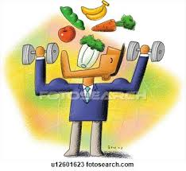
Pytanie Nr 2
Czy uważasz siebie za zdrową osobę?
TAK NIE NIE WIEM
14% 14% 74%

Slide 5
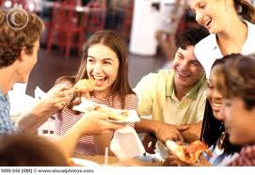
Pytanie Nr 3
Ile posiłków spożywasz dziennie?
1% - 9 posiłków
3% - 6 posiłków
4% - 7 posiłków
5% - 2 posiłki
7% -4-5 posiłków
23% -5 posiłków
27% -4 posiłki
37% -3-4 posiłki

Slide 6
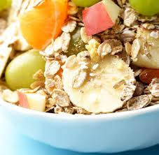
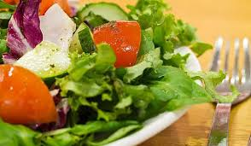
Pytanie Nr 4
Jak często jesz śniadanie?
Zawsze Czasami Nigdy
51% 40% 9%

Slide 7
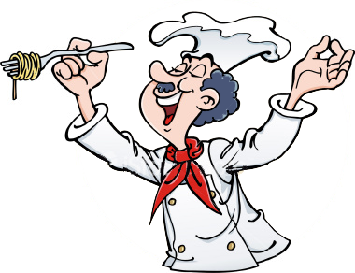
Pytanie Nr 5
Jak często jesz obiad w szkole?
Zawsze Czasami Nigdy
45% 31% 24%

Slide 8
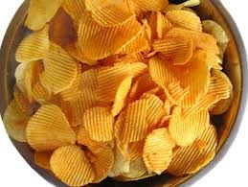
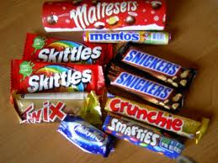
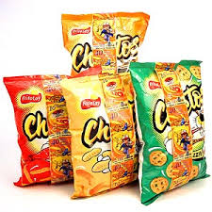
Pytanie Nr 6
Jak często jesz przekąski pomiędzy posiłkami?
Zawsze Czasami Nigdy
26% 68% 6%

Slide 9
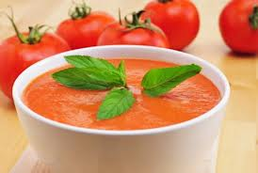
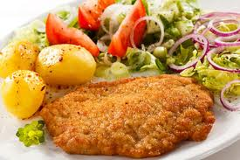
Pytanie Nr 7
Jak często jesz obiady domowe?
Zawsze Czasami Nigdy
20% 78% 2%

Slide 10
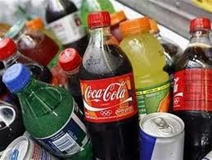
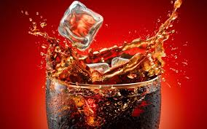
Pytanie Nr 8
Jak często pijesz napoje gazowane?
Każdego dnia Czasami Nigdy
32% 62% 6%

Slide 11
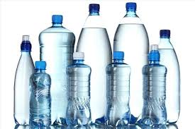
Pytanie Nr 9
Ile litrów wody wypijasz
w ciągu dnia?
12%-0l
21% -1.5l
25% -1l
33% -2l
9% -3l

Slide 12
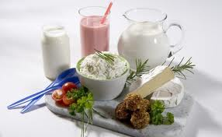
Pytanie Nr 10
Jak często pijesz mleko
i spożywasz nabiał?
Każdego dnia Czasami Nigdy
21% 74% 5%

Slide 13
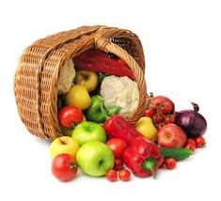
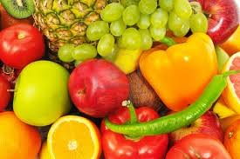
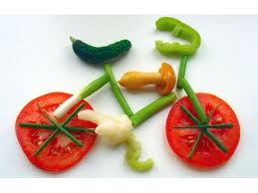
Pytanie Nr 11
Jak często jesz owoce i warzywa?
Każdego dnia Czasami Nigdy
37% 62% 1%

Slide 14
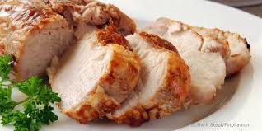
Pytanie Nr 12
Jak często spożywasz mięso
w ciągu tygodnia?
Każdego dnia Czasami Nigdy
31% 66% 4%

Slide 15
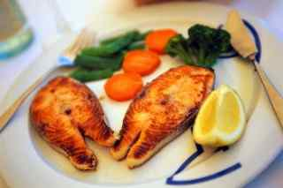
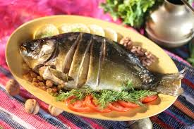
Pytanie Nr 13
Jak często spożywasz ryby
w ciągu tygodnia?
Każdego dnia Czasami Nigdy
12% 66% 22%

Slide 16
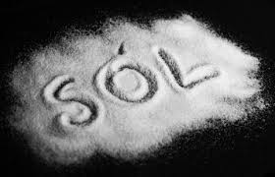
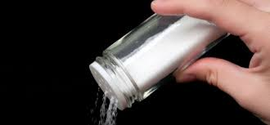
Pytanie Nr 14
Jak opiszesz swoje spożywanie soli?
-regularnie solę—64%
-w ogóle nie solę—22%
-dosalam sporadycznie—12%

Slide 17
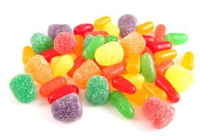
Pytanie Nr 15
Jak opiszesz swoje spożywanie
cukru?
-jestem łakomczuchem—42%
-w ogóle nie słodzę—30%
-staram się ograniczać spożywanie cukru i słodyczy-28%

Slide 18
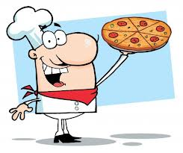
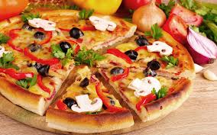
Pytanie Nr 16
Czy kiedykolwiek zamawiasz jedzenie na wynos?
TAK NIE
22% 78%

Slide 19
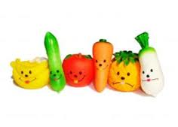
Pytanie Nr 17
Czy uważasz, że nastolatki odżywiają się zdrowo?
TAK NIE
18 % 82 % (!!!)

Slide 20
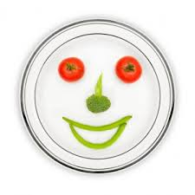
Podsumowanie ankiety
Mimo że śniadanie jest najważniejszym posiłkiem dnia, daje energię na cały dzień, to prawie 10 uczniów przyznało się, że nigdy nie je śniadania.
2 osoby nie jedzą nigdy domowego obiadu, a aż 78 tylko czasami.
22 uczniów nigdy nie je ryb.
42 osoby przyznały się do łakomstwa.
Mimo że z ankiety raczej nie wynika, że nasza młodzież źle się odżywia, to aż 82 osoby stwierdziły,
że nastolatki źle się odżywiają.

